Slide 1
Detectie de obiecte in fluxuri video
Student: Mihai Violeta
Grupa: 333AA

Slide 2
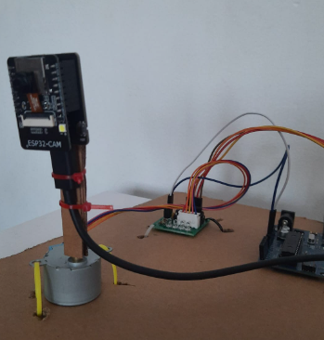
O camera de supraveghere
Poti viziona fluxul video de la distanta
Primesti notificari daca se observa un anumit obiect

Slide 3
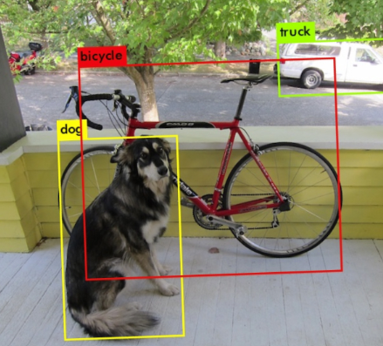
Algoritmul YOLO
Algoritm One-Stage
25 milisecunde latenta
Set de date cu 80 de clase

Slide 4
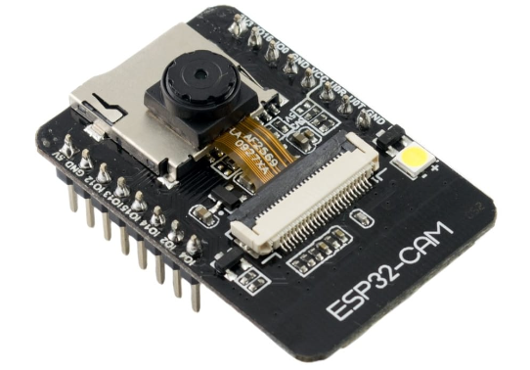
Esp32-CAM
2 Mpx
Modul WiFi
10 fps

Slide 5
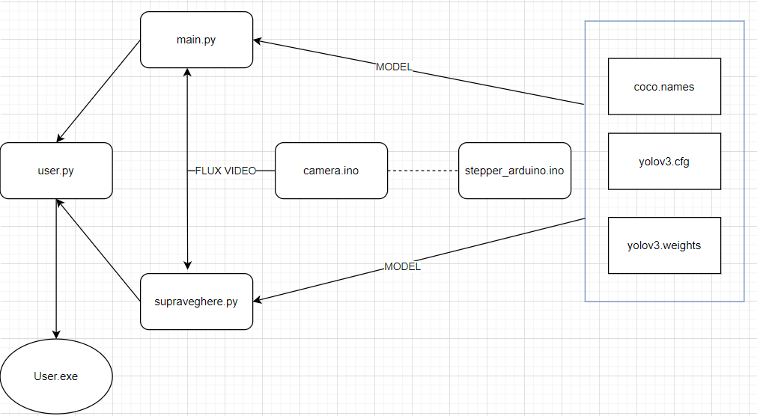
Mod de functionare

Slide 6
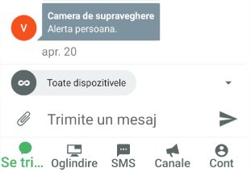
PushBullet
Este necesar un cont pe platforma
Mesajele se transmit printr-un token

Slide 7
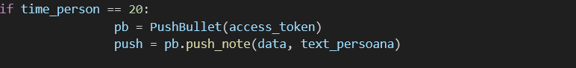
Exemplu

Slide 8
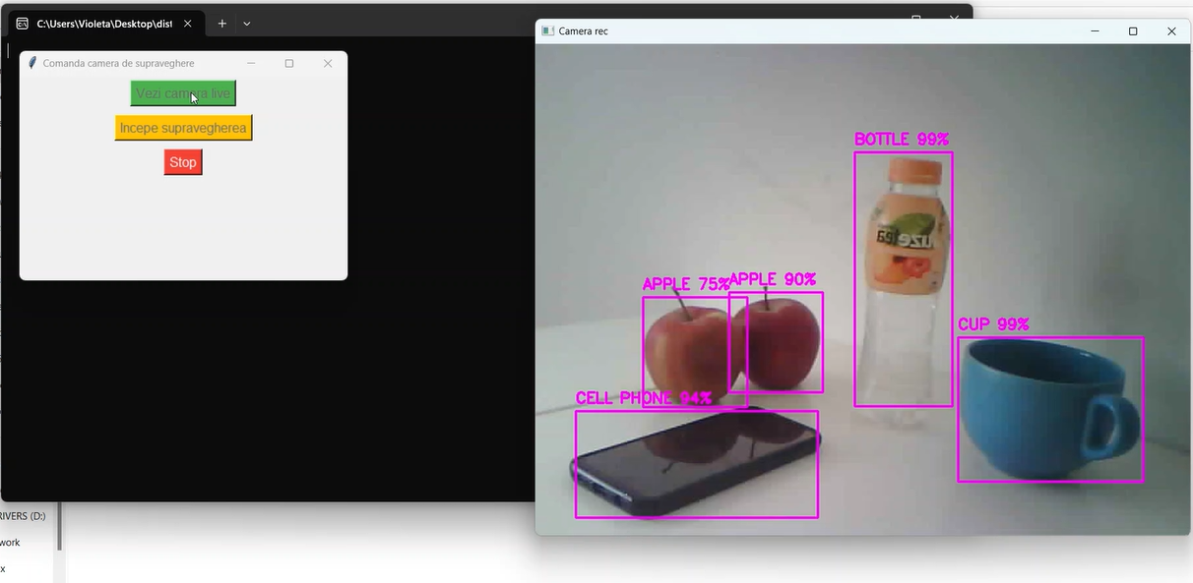
Interactiunea cu utilizatorul

Slide 9
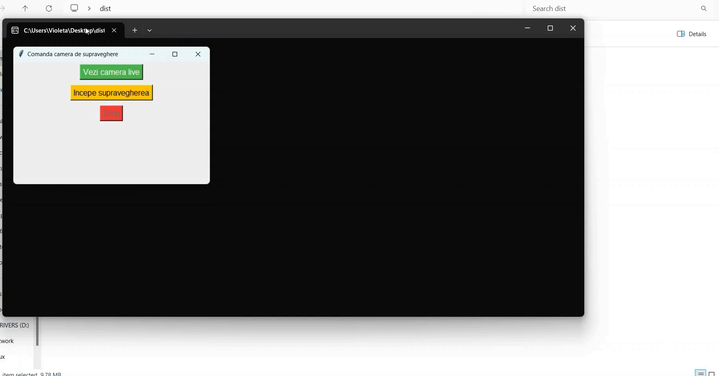
Live Demo

Slide 10
Multumesc

